Slide 1
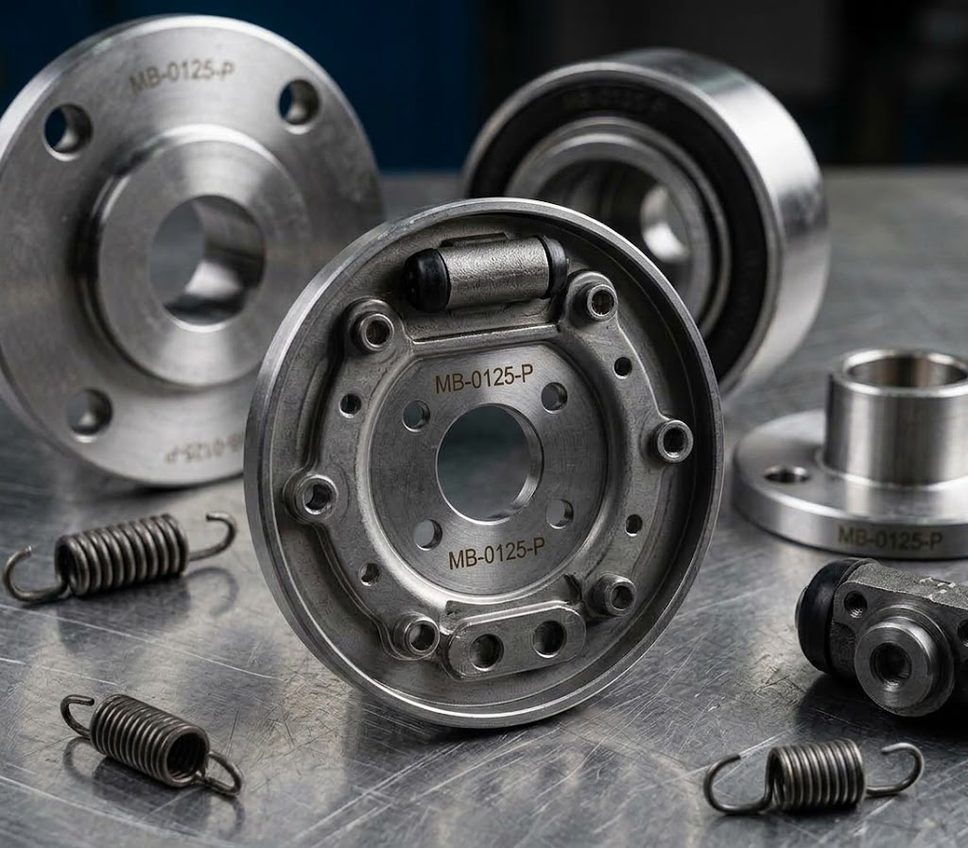


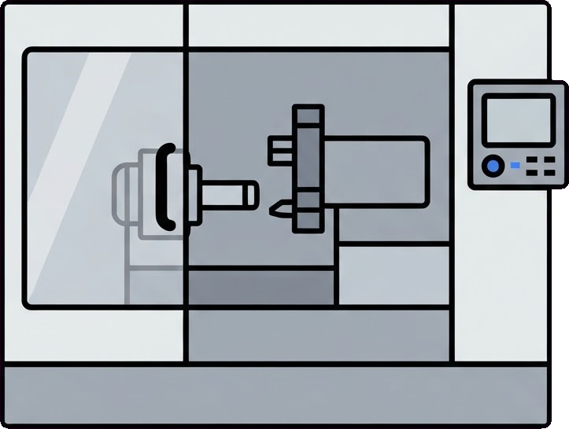
Gövde İşleme Partisi
İş No: 261101
Kimden
17.10.2026
780 Ad x ω 1.5
Konu
İş No: 261101 teklifiniz hk.
Kimden
Rosa Delgado <rosa.delgado@ridgeway.com>
Tolerans
0,1 mm
Merhaba,
Teslimat
3 Ay
Teklifiniz için teşekkür ederiz.
Belirttiğiniz koşulların bizler için uygun olduğunu bildirmek isteriz. Ürünlerimizi aşağıdaki şartlarda teslim almayı hedefliyoruz;
Ridgeway
Rosa Delgado
rosa.delgado@ridgeway.com
+052 454 7866
İncele
Proje Bedeli: $103.220
Teslimat: 17.05.2027 (5 Ay)
Peşinat: $30.966 (Hesabınıza aktarıldı)
Kalan Ödeme: $72.254 (Malzeme Tesilmi) / (Her ay teslim edilen malzemenin % X ‘i, kalanı son teslimatta)
Saygılar
Yanıtla
Kimden
17.10.2026
Konu
İş No: 261101 teklifiniz hk.
Kimden
Rosa Delgado <rosa.delgado@ridgeway.com>
Ridgeway
Rosa Delgado
rosa.delgado@ridgeway.com
+052 454 7866
İş No: 261101
Merhaba,
3.280 Ad x ω 1.5
Teklifiniz için teşekkür ederiz.
Ancak, hedef fiyatımızın üzerinde kaldığınız için sizinle çalışamayacağımızı üzülerek bildirmek isteriz.
Parça Sayısı
3.280 Ad
Hammadde
HR42
Saygılar
Yanıtla
Parça İş Gücü (ω)
1.5
Tolerans (mm)
0,1
İstenen Teslim
9 Ay
Kimden
17.10.2026
Konu
İş No: 261101 teklifiniz hk.
Öngörülen Veriler
Kimden
Rosa Delgado <rosa.delgado@ridgeway.com>
Hammadde Tedarikçisi
Nordhaus Steel
Merhaba,
Hammadde Gideri
$54.218
Teklifiniz için teşekkür ederiz.
14,5 kg x 3.280 Ad = 95.120 kg
Hedef fiyatımız bu fiyatın ($103.220) biraz üzerinde kalıyor. Teklifinizi revize etmeniz mümkün mü? Beklediğimiz teklif tutarı: $99.450 ( - $3.770, - % 3,7)
Hurda Gideri
$1.627
Saygılar
Yanıtla
Enerji, Personel, Sarf Malzeme
$18.400
Genel Gider & Amortisman
$5.267
Öngörülen Veriler
Toplam Gider
$79. 489
Hammadde Tedarikçisi
Nordhaus Steel
Hammadde Gideri
$54.218
Vardiya 1
Vardiya 2
Vardiya 3
14,5 kg x 3.280 Ad = 95.120 kg
Mesai + 4 sa
Mesai + 4 sa
Mesai + 4 sa
Hurda Gideri
$1.627
Enerji, Personel, Sarf Malzeme
$18.400
Genel Gider & Amortisman
$5.267
3
6
9
12
Toplam Gider
$79. 489
Peşinat
% 30
İşi Alma İhtimali
Teslimat
9 Ay
Kar Marjı
% 25
Her ay ödeme yapılsın
Teklif Tutarı
$103.220
Öngörülen Giderler Toplamı
$79. 489
Öngörülen Kar Tutarı
$23.825
Teklif Ver

